Slide 1
Rekodavi
Tilakatsaus 15.4.21

Slide 2
Viime palaverin jälkeen olemme...
Otsikkotiedot lisätty .png-kuvaan
Kirjautumisen kehittäminen aloitettu.
Tällä hetkellä hakee käyttäjä voi kirjautua peda.nettiin ja kirjautumistiedot palautetaan sovellukselle. Sovellus tarkistaa, onko kirjautunut käyttäjä pääkäyttäjä vai ei.
Aloitettu käyttäjälaskuriominaisuuden kehittäminen.
Tähän liittyen on selvitelty hakutietojen tallentamista tietokantaan.

Slide 3
Seuraavaan palaveriin mennessä aiomme...
Jatkaa sovelluksen kehittämistä vaatimusmäärittelyn pohjalta.
Jossain vaiheessa aloitetaan ensimmäisten testausten suunnittelua.

Slide 4
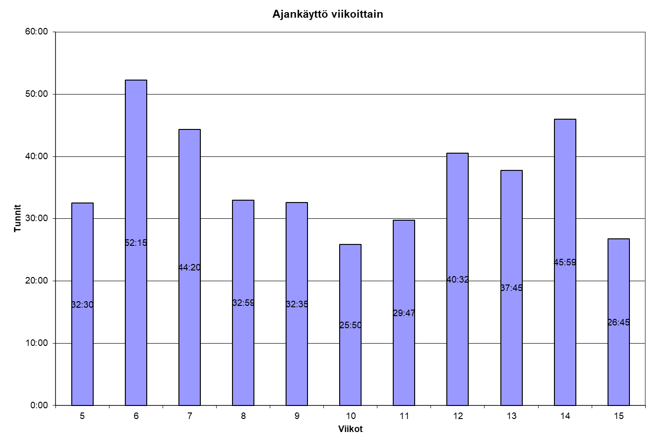
Ajankäyttö
Kokonaisuudesa aikaa mennyt noin 401 tuntia, josta projektiin 329 tuntia.

Slide 5
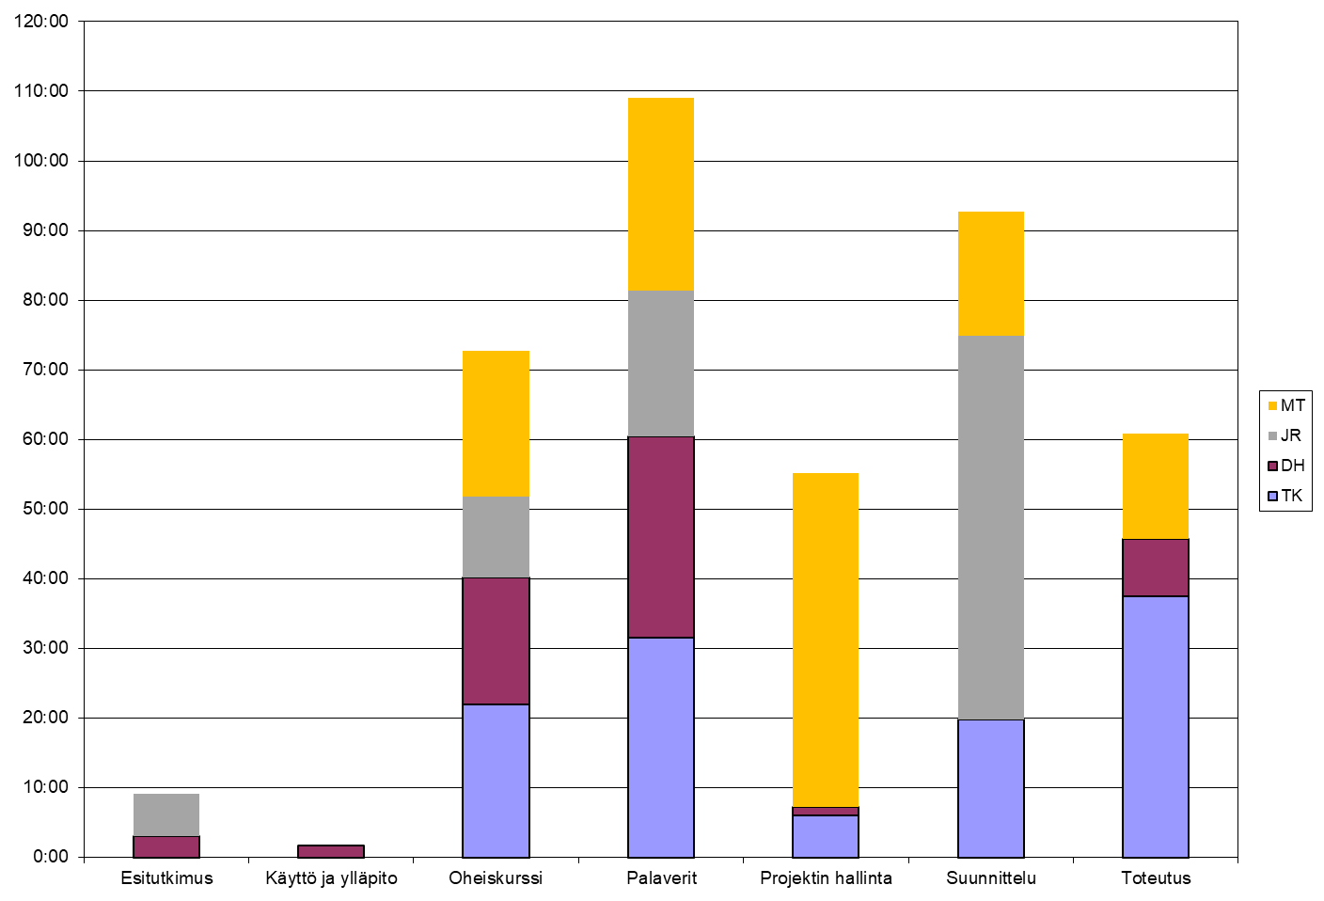

Slide 6
